Slide 1
카드 디자인 가이드 - 카드 외형 디자인 및 능력 설계 가이드 문서 -
윤정근

Slide 2
목차
개요
카드 디자인
카드 설계 가이드

Slide 3
개요
해당 문서는 게임 ‘Fantasy Chess’의 카드의 구성 및 정보와 디자인에 필요한 가이드 라인을 정리한 문서다. 해당 문서에 정리된 내용들은 카드를 디자인할 경우 필수적으로 확인해야 하는 내용이다. 후추 새로운 카드들이 지속적으로 추가 되어 게임의 밸런스가 무너지는 것을 막기위해 해당 문서의 가이드 라인을 최대한 지킬 것을 권장한다. 단, 해당 가이드 라인이 카드 디자인에 문제가 될 경우 크지 않는 선에서는 가이드 라인을 벗어나는 것을 허용한다.

Slide 4
카드 디자인
해당 파트는 카드의 시각적인 디자인에 관한 내용이 정리되어 있는 파트다. 카드의 종류별 차이점, 구성요소 배치 규격, 텍스트 규격이 정리 되어 있다.

Slide 5
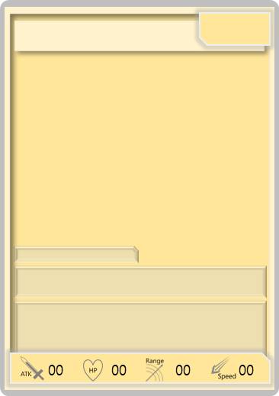
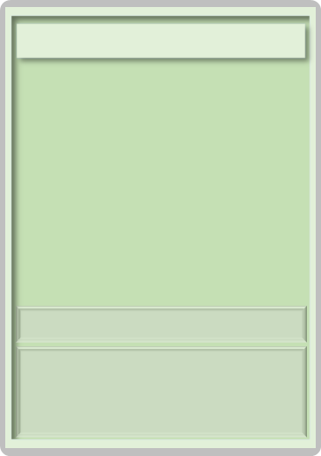
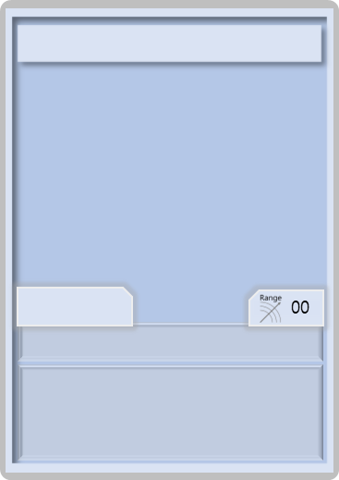
카드 종류
기물 카드
이벤트 카드
스킬 카드
카드 종류별 기획 의도
기물 카드 | 필드에서 직접적인 전투를 치루게 되는 기물을 추가적으로 소환하기 위해서 기물 카드를 기획하였다. 또한, 기물에게 클래스를 부여하여 역할과 특징을 가지게 하였다.
이벤트 카드 | 필드에 단일 대상에게 효과를 적용하거나 필드에 다수의 대상에게 약하지만 광범위한 효과를 적용하여 게임에 변수를 주기 위해서 이벤트 카드를 기획하였다.
스킬 카드 | 기물 카드에게 고유한 특성을 주고 플레이어에게 전략적인 선택지를 주기 위해서 스킬 카드를 기획하였다. 본래 기물 카드 각각에 스킬에 해당하는 능력을 부여할 생각이었지만, 해당 방법을 사용할 경우 하나의 카드에 너무 많은 효과를 가지게 되어 플레이어가 게임을 이해하는데 문제가 생긴다고 판단하여 해당 시스템을 기물 카드에 분리하고 플레이어가 원하는 타이밍에 사용할 수 있는 스킬 덱과 스킬 카드를 기획하였다.

Slide 6
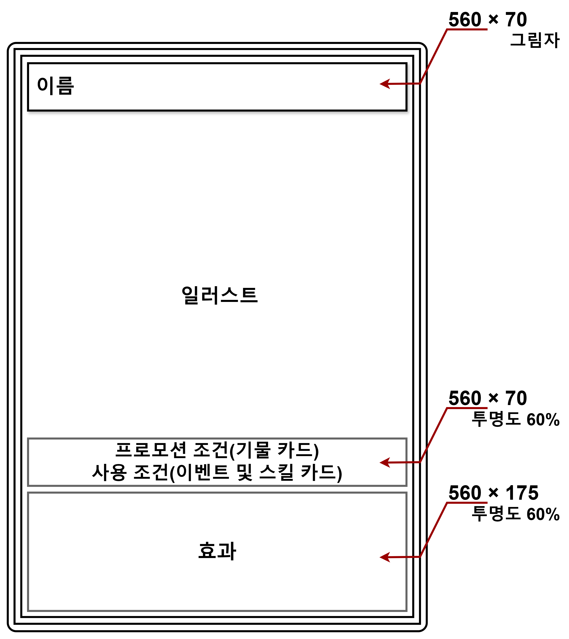
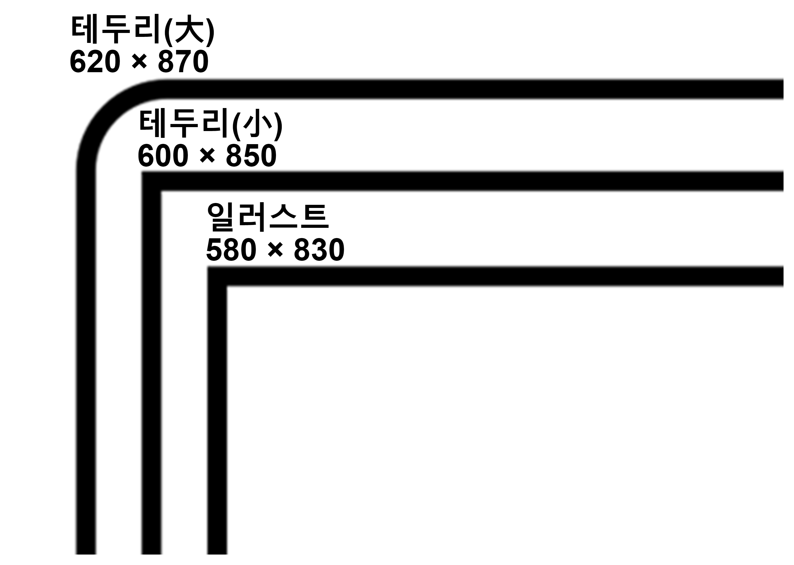
공통 구성 요소 규격
넓이 × 높이
구성 요소 및 기획 의도
사용 조건 | 강력한 효과를 가질 경우 강력한 효과에 상응하는 조건이 필요하게 기획하였다.
효과 | 실질적인 카드의 효과로 카드의 종류에 따른 특징이 존재하게 기획하였다.

Slide 7
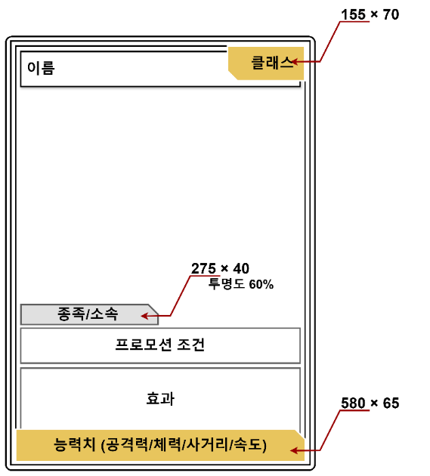
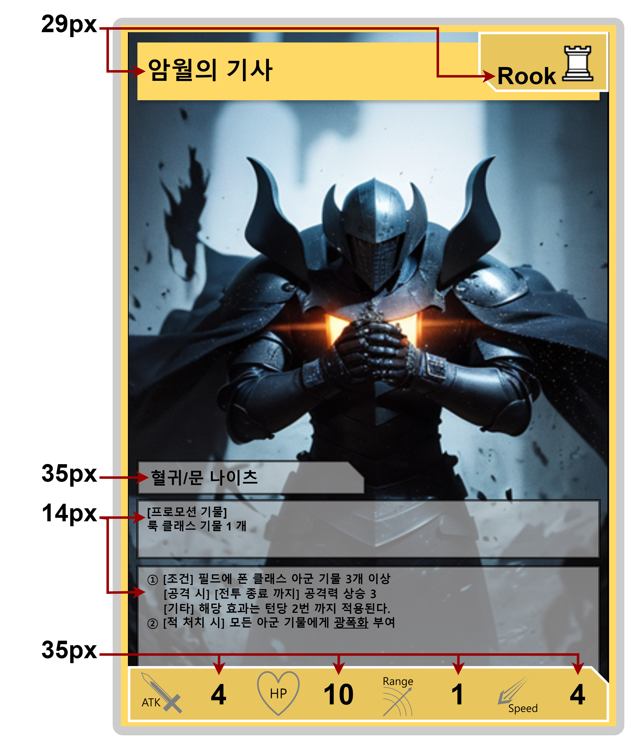
기물 카드 구성 요소 및 규격
기획 의도
색상 | 게임에서 가장 기본이 되는 카드로 눈에 띄는 노랑색을 가지게 기획되었다.
고유 특징 | 다른 카드와 달리 클래스, 종족/소속, 프로모션 조건, 능력치를 가지며, 효과의 적용 타이밍이 다른 카드보다 제한되어 있다.

Slide 8
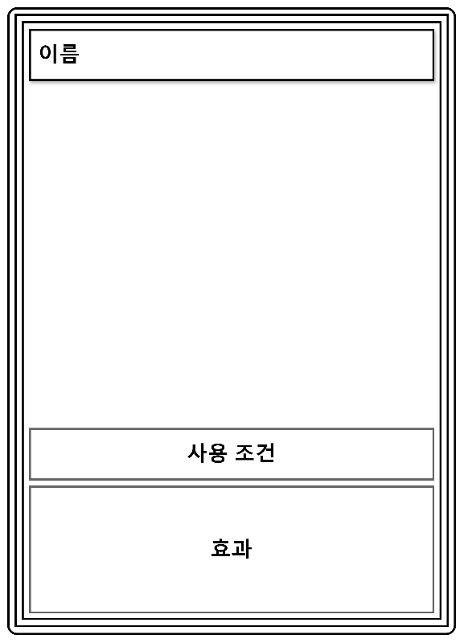
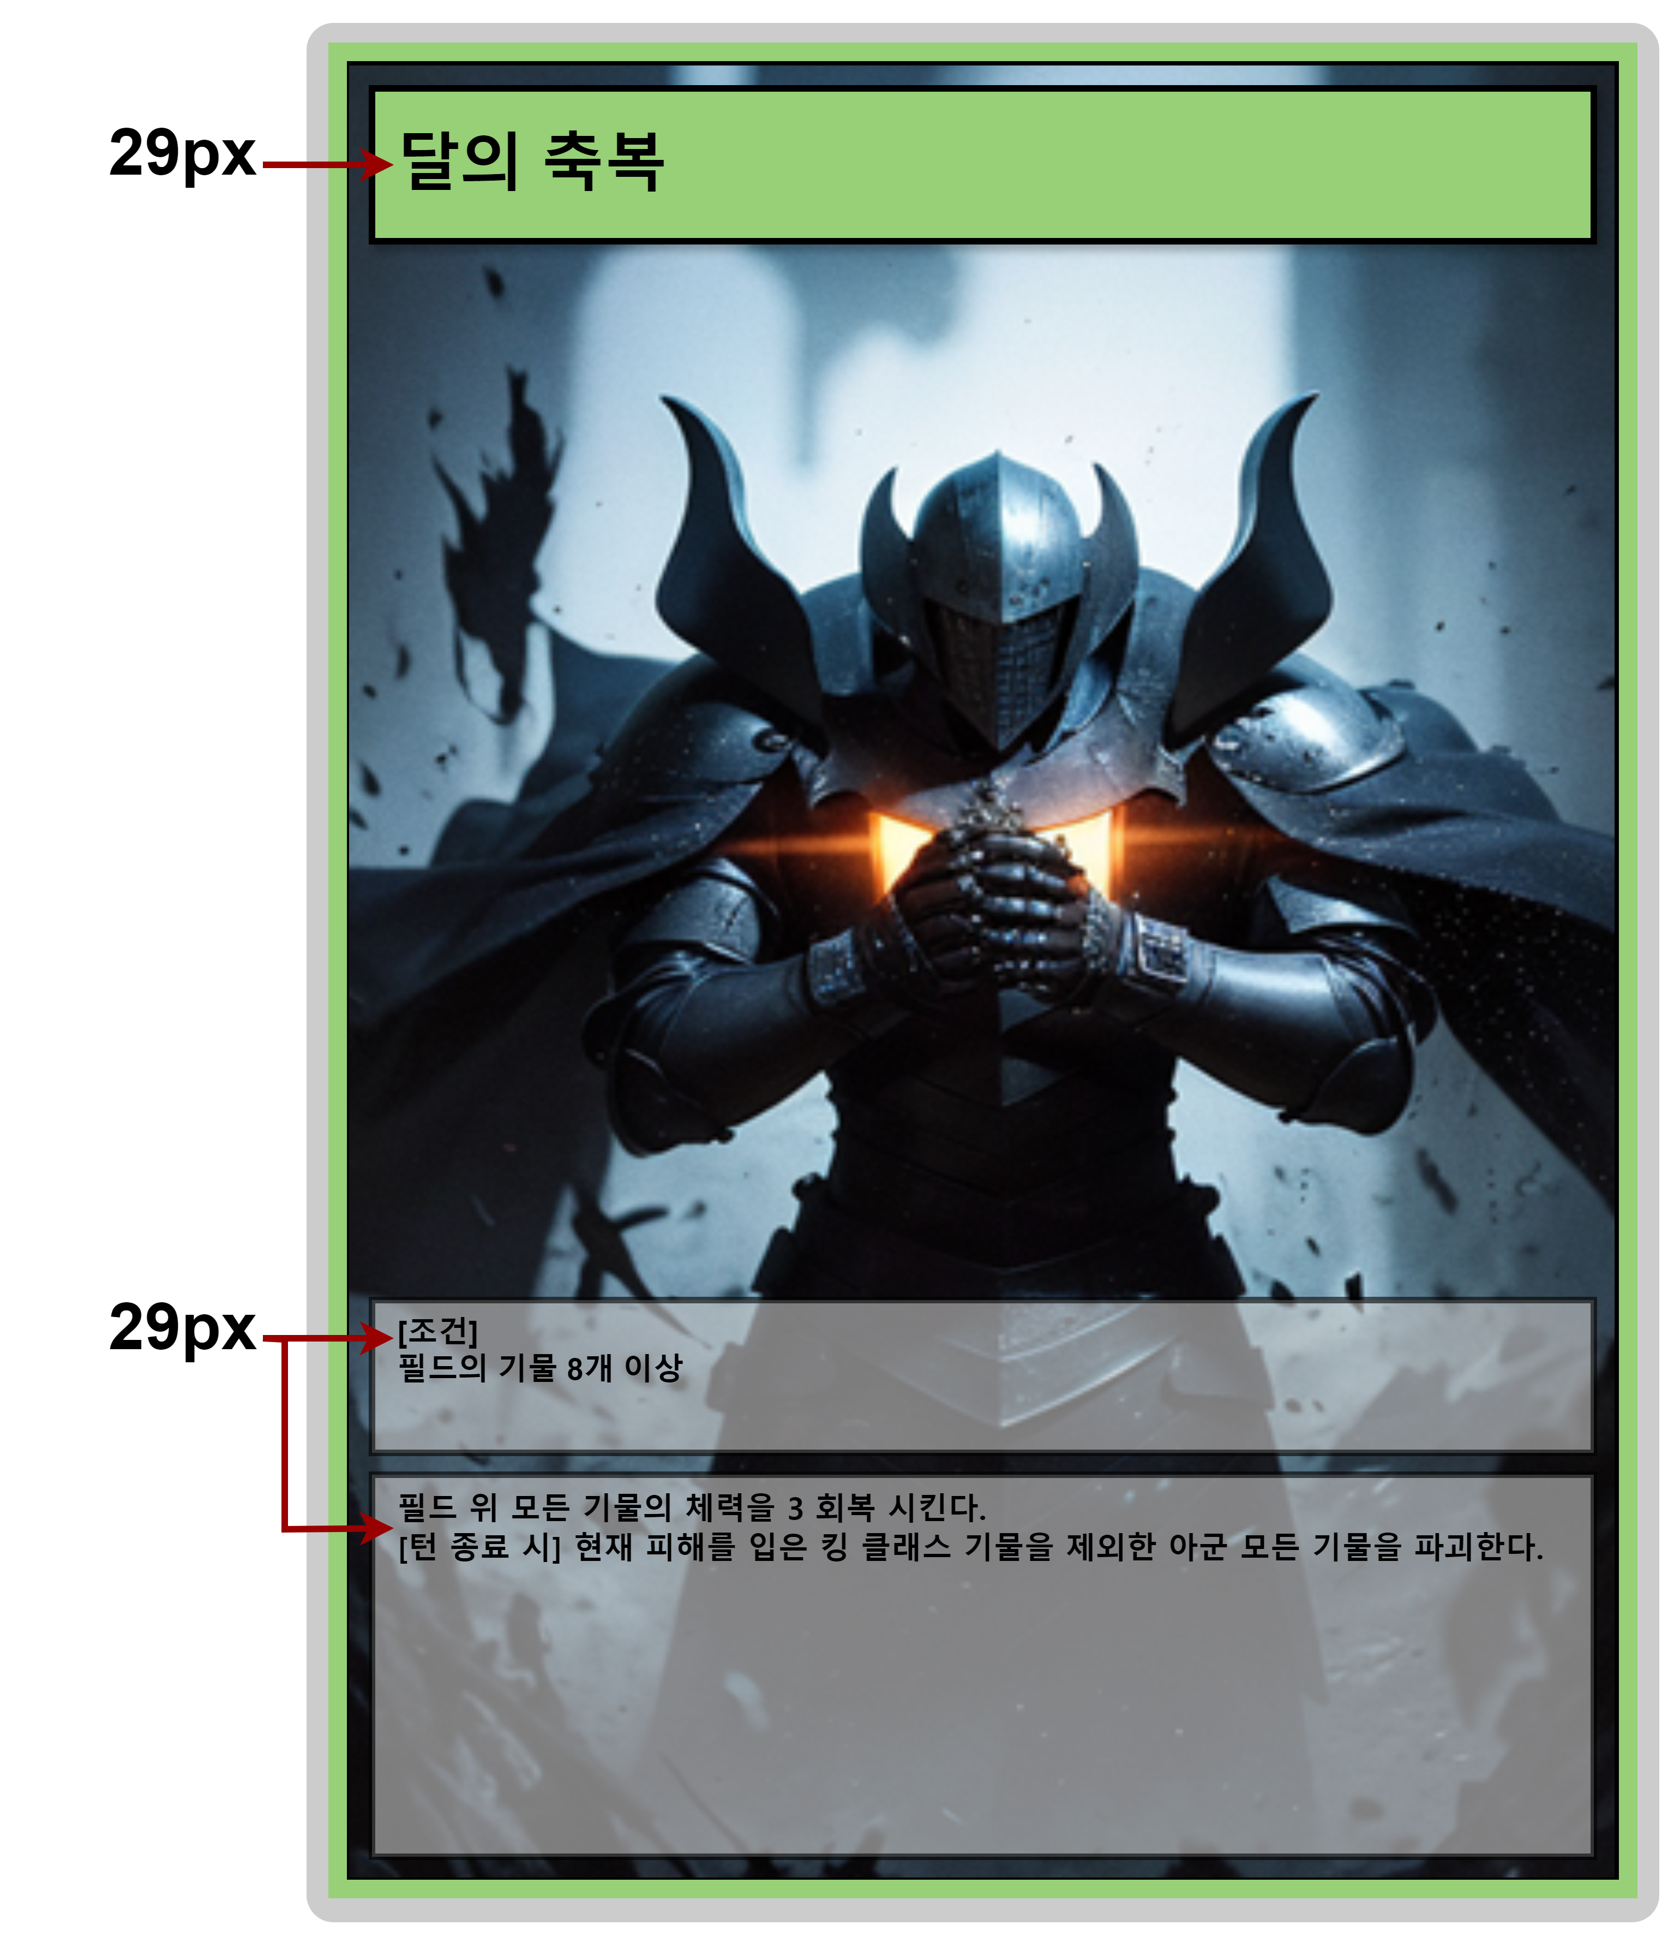
이벤트 카드 구성 요소 및 규격
기획 의도
색상 | 다른 카드와 비교했을 때 비교적 눈에 띄지 않는 초록색을 가지게 기획되었다.
고유 특징 | 다른 카드와 다른 고유 구성 요소가 없고, 효과가 단일 대상에게 효과를 적용하거나 피아식별이 없지만 광범위하고 약한 효과를 가지게 기획하였다.

Slide 9
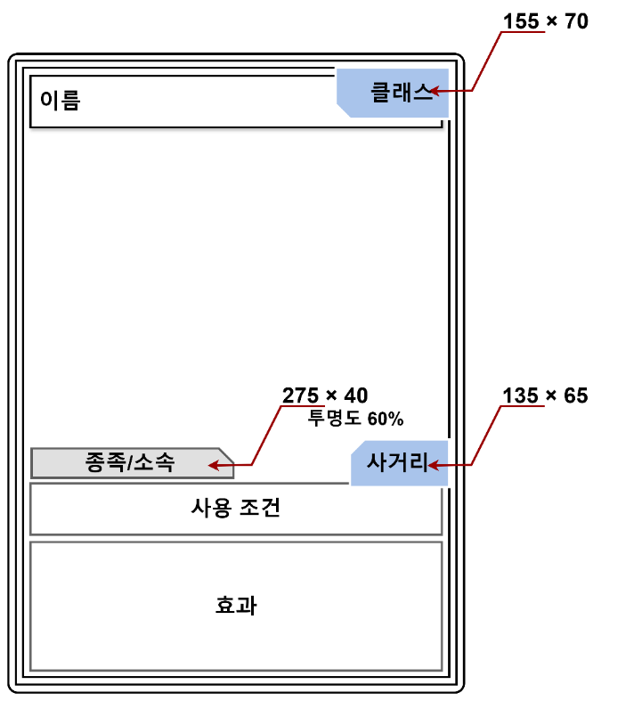
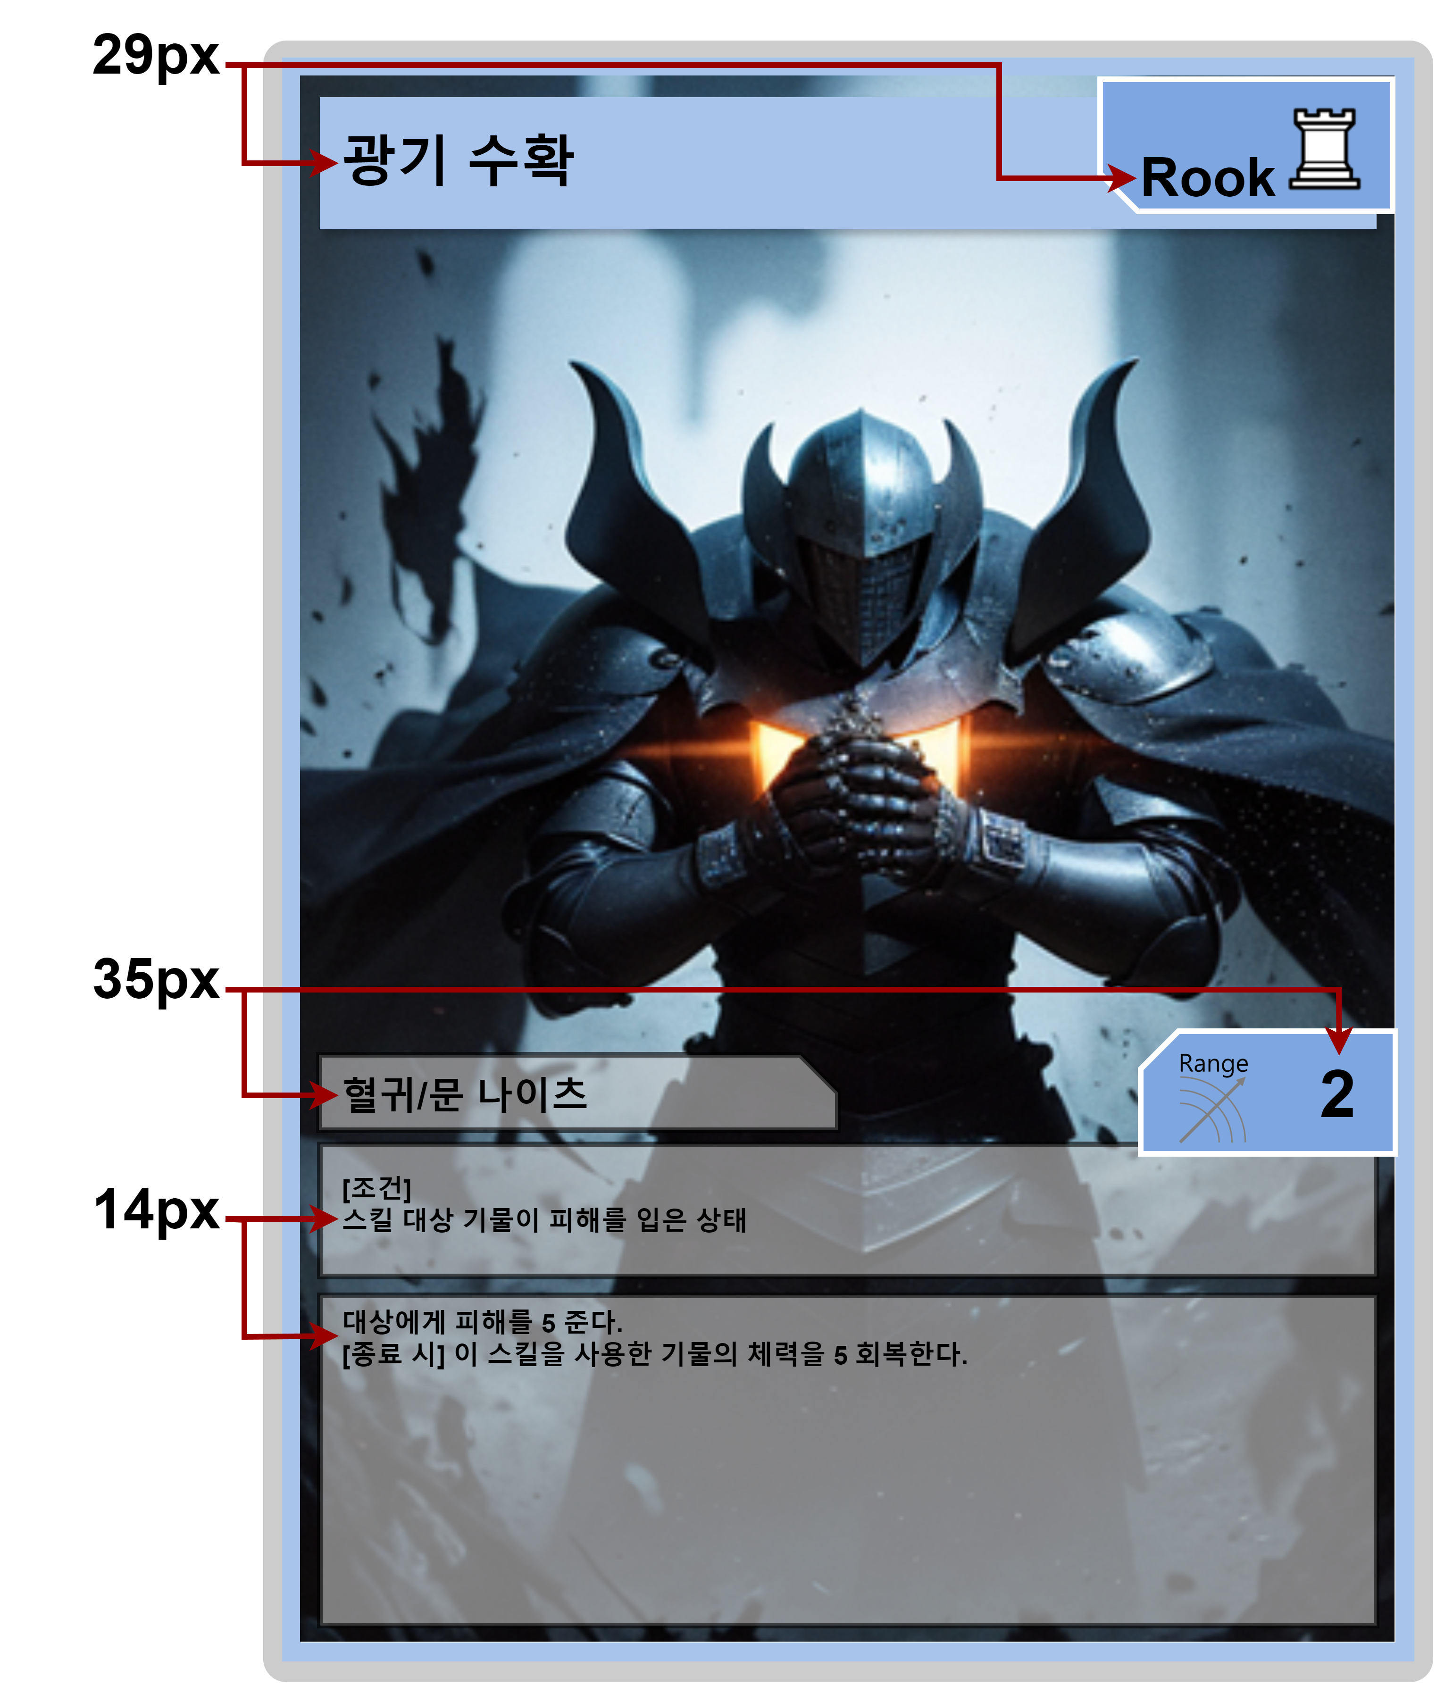
스킬 카드 구성 요소 및 규격
기획 의도
색상 | 별도의 덱에 배치되기에 다른 카드와 차별되는 파랑색을 가지게 기획되었다.
고유 특징 | 기물 카드와 비슷하게 클래스, 종족/소속, 사용 조건을 가지지만 기물 카드와 달리 스킬 카드를 사용하기 위한 조건을 가지고 별도의 사거리를 가진다. 다른 카드와 비교했을 때 복잡한 조건 만큼 강력한 효과를 가지게 기획되었다.

Slide 10
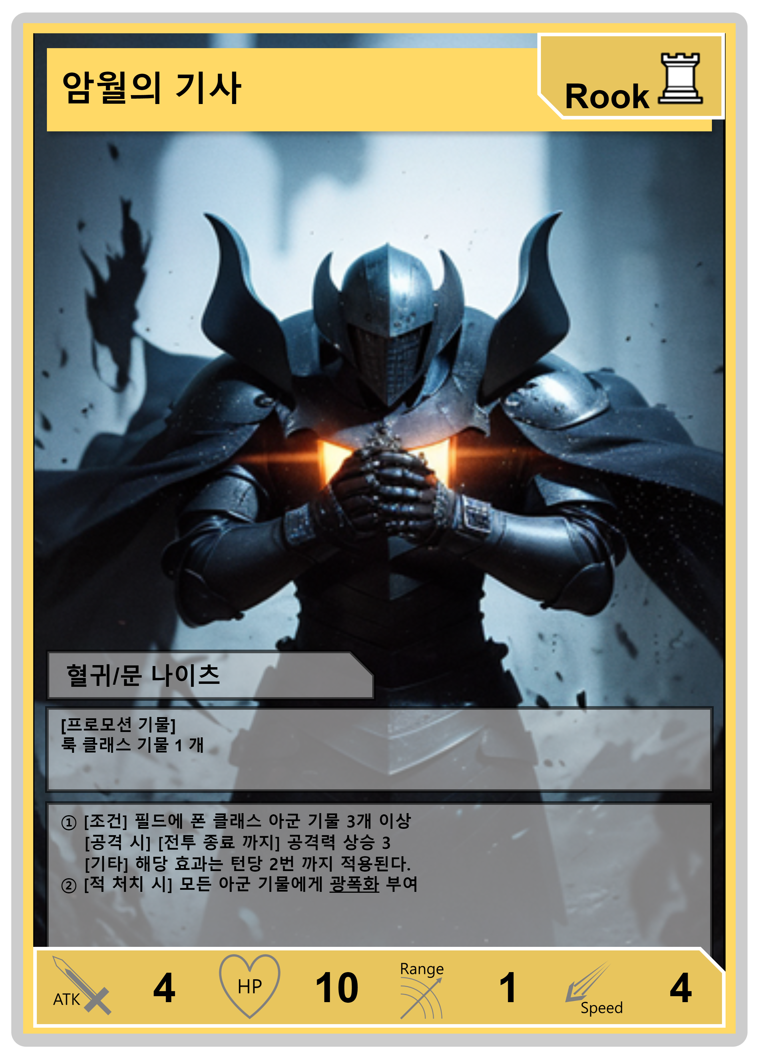
텍스트 배치 규격
1
2
3
4
5
1 | 구분 번호 | 효과의 구분을 위해 가장 앞쪽에 배치된다.
2 | 조건 | 가장 먼저 확인해야 하기에 가장 위쪽에 배치된다.
3 | 타이밍 | 타이밍을 구분을 위해 메인 효과바로 위쪽에 배치된다.
4 | 메인 효과 | 실질적인 효과로 조건과 타이밍보다 밑에 배치된다.
5 | 기타 | 낮은 중요도로 제일 마지막에 배치된다. 다수에 효과에 적용되는 내용일 경우 구분 번호와 별개로 배치된다.

Slide 11
카드 설계 가이드
해당 파트는 카드를 설계할 때 따라야 할 가이드 라인에 대해 정리 되어 있는 파트다. 기물 클래스별 텍스트의 특징과 카드 파워 설계 규칙들이 정리되어 있다.

Slide 12






기물 클래스별 특징
클래스 |  | 특징
 | 킹 | 높은 체력과 낮은 전투능력을 가지는 지휘관 기물이다. 파괴될 경우 게임에서 패배하며, 효과로 인한 파괴에 내성을 가진다.
 | 퀸 | 전체적으로 높은 능력치를 가지고 전투의 핵심이 기물이다. 덱 구성의 핵심이 되는 능력을 주로 가진다.
 | 나이트 | 높은 속도를 기반으로 높은 기동성을 가지는 기물이다. 다른 클래스와 대비되는 빠른 이동으로 전장을 누비는 기물이다.
 | 비숍 | 높은 사거리를 기반으로 원거리에서 전투를 하는 기물이다. 다른 클래스와 대비되는 높은 사거리로 먼 거리에서 적을 공격하고 아군을 지원한다.
 | 루크 | 높은 체력을 기반으로 선봉에서 아군 기물을 보호하는 기물이다. 다른 클래스와 대비되는 높은 체력으로 아군을 보호하고 적 기물을 막는다.
 | 폰 | 전체적으로 약한 능력치를 가지는 기물이다. 낮은 능력치를 가지지만 많은 숫자로 아군 킹 기물을 보호한다.

Slide 13
카드 파워 설계 규칙 - 공통
모든 카드는 리스크 포인트과 리턴 포인트를 가진다.
프로모션, 사용 조건이나 본인에게 해로운 효과를 가질 경우 리스크 포인트를 가진다.
효과 텍스트의 종료와 텍스트가 가지는 파워 정도에 따라서 리턴 포인트를 가진다.
모든 카드는 리턴 포인트에서 리스크 포인트를 뺀 값이 1 이하의 값을 가진다.

Slide 14
카드 파워 설계 규칙 – 기물 카드
클래스별 가질 수 있는 능력치 총합은 제한이 존재한다.
멀티 클래스 기물 능력치 총합 제한 = (보유한 클래스별 능력치 제한 총합) × 2/3
기물 카드의 능력치 총합이 능력치 제한을 초과하면 초과 능력치에 비례하는 리턴 포인트를 가진다.
용어 설명
멀티 클래스 기물 : 다수의 클래스를 가지는 기물
클래스 |  | 클래스별 능력치 제한 |  |  |  |  | 숫자 제한
 |  | 체 력 | 공격력 | 사거리 | 속 도 | 총 합
 | 킹 | 24 | 1~4 | 1~3 | 1~3 | 30 | 1
 | 퀸 | 8~12 | 1~8 | 1~8 | 4~8 | 30 | 1
 | 나이트 | 4~6 | 2~4 | 1~2 | 6~8 | 15 | 2
 | 비숍 | 6~8 | 1~2 | 6~8 | 2~4 | 20 | 2
 | 루크 | 8~12 | 4~6 | 1~2 | 2~4 | 20 | 2
 | 폰 | 4~6 | 2~4 | 1~2 | 2~4 | 12 | 8

Slide 15
카드 파워 설계 규칙 – 이벤트 카드
단일 대상에게 효과를 적용하는 효과와 피아식별이 없는 광역 효과만을 가진다.
이벤트 카드의 리턴 포인트는 5 이상 가질 수 없다.

Slide 16
카드 파워 설계 규칙 – 스킬 카드
공통 |  | 3 이상의 리턴 포인트를 가지는 스킬 카드는 턴 당 사용 횟수에 제한을 가진다.
 | 킹 | 아군 기물을 지원하거나 특정 키워드를 지원하는 효과를 주로 가지거나 본인의 패, 덱, 묘지에 카드에 영향을 끼치는 효과를 가진다.
 | 퀸 | 가장 다양하며 강력하고 공격적인 효과를 가진다. 전투나 덱의 핵심이 되는 효과를 주로 가진다.
 | 나이트 | 짧은 사거리를 가지고 이동을 동반하는 효과를 주로 가지며, 이동 거리를 사용 조건으로 가지고 기물의 이동에 관여하여 기동성을 향상시키는 효과를 주로 가진다.
 | 비숍 | 긴 사거리로 적을 먼 거리에서 공격하거나 아군을 지원하는 효과를 주로 가진다. 공격 효과는 높은 피해를 주로 가지며, 지원 효과는 주로 아군을 회복시킨다.
 | 루크 | 공격적인 효과보다는 방어적인 효과를 가지며, 주로 받는 피해를 감소시키거나 체력을 회복하는 효과를 가진다.
 | 폰 | 전체적으로 약한 효과를 가지는 대신에 필드에 아군 폰 기물의 숫자에 비례하여 효과가 강화되는 효과를 주로 가진다.

Slide 17
카드 관련 시스템

Slide 18
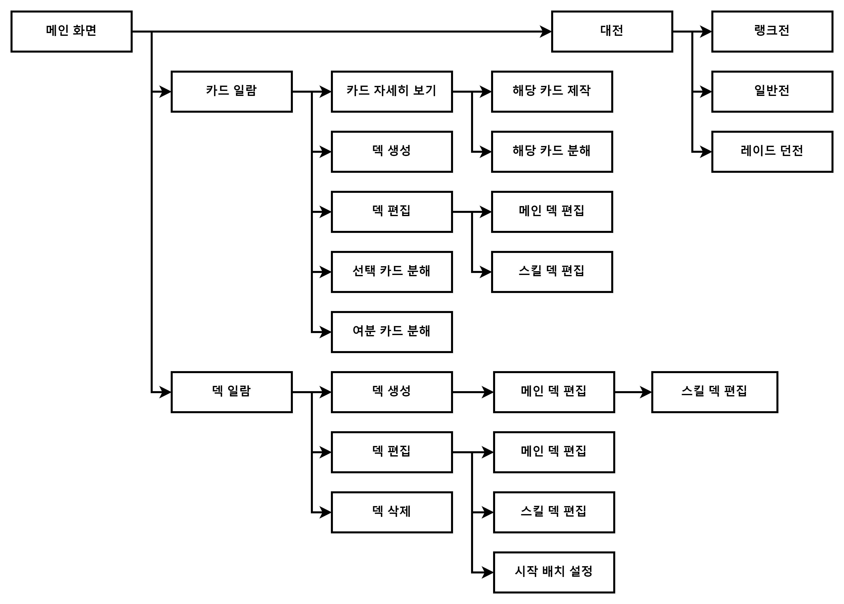
UI 흐름도

Slide 19
카드 데이터 테이블

Slide 20
카드 데이터 로딩
카드 종류별 데이터 로딩 우선 순서
기물 카드 |  | 스킬 카드 |  | 이벤트 카드
순서 | 데이터 | 순서 | 데이터 | 순서 | 데이터
1 | 일러스트 ID | 1 | 일러스트 ID | 1 | 일러스트 ID
2 | 카드 명 | 2 | 카드 명 | 2 | 카드 명
3 | 효과 텍스트 | 3 | 효과 텍스트 | 3 | 효과 텍스트
4 | 프로모션 조건 | 4 | 스킬 사용 조건
5 | 기물 클래스 1 | 5 | 제한 클래스 1
6 | 기물 클래스 2 | 6 | 제한 클래스 2
7 | 기물 종족 | 7 | 제한 종족
8 | 기물 소속 | 8 | 제한 소속
9 | 기물 체력 | 9 | 스킬 사거리
10 | 기물 공격력
11 | 기물 사거리
12 | 기물 이동 속도

Slide 21
카드 등급 시스템
등급 | 리턴 포인트
베이직 | 1~5
널 | 1~3
레어 | 4~6
에픽 | 7~8
유니크 | 9~10
레전 | 11+
카드의 중요도, 파워에 따른 등급이다.
기획 의도 | 해당 시스템은 카드에 부여되는 등급으로 카드의 리턴 포인트에 비례하여 높은 등급을 부여 받는다. 카드 제작 시스템 등에 관여하며, 카드를 파워에 따라 등급을 분류해 제작 및 분해 시스템에 이용하기 위해서 기획되었다.

Slide 22
일반 레어도 시스템
레어도 | 특징
노멀 레어 | 기본이 되는 레어도
실버 레어 | 카드 명이 빛난다.
골드 레어 | 카드 명, 카드 테두리가 빛난다.
슈퍼 레어 | 카드 명, 카드 테두리, 일러스트가 빛난다.
울트라 레어 | 카드 명, 카드 테두리, 일러스트가 빛난다. 카드가 홀로그램으로 반짝인다.
카드 생성 시 결정되는 희귀도다.
기획 의도 | 해당 시스템은 카드 생성(뽑기, 제작 등)시 확률에 따라서 레어도가 결정 되는 시스템이다. 레어도에 따른 연출을 가지며, 플레이어의 소유 욕구를 자극하여 원하는 레어도를 얻기 위해 많은 시간을 투자하게 만들기 위해 기획되었다.

Slide 23
특수 레어도 시스템
레어도 | 특징 | 획득 경로
팬텀 | 카드가 전체적으로 어두운 배합으로 되어있다. 카드의 일러스트가 흑백처리 되어있다. | 업적 및 이벤트의 보상으로 지급된다.
에이션트 | 석재 느낌의 테두리를 가지고 있다. | 레이드 컨텐츠의 보상으로 지급된다.
로얄 | 카드 전체 배경에 시즌별 문양이 새겨져 있다. | 시즌별 최종 등급에 따른 보상으로 지급된다.
일반 레어도를 가진 카드에 조합할 수 있는 레어도 시스템이다.
기획 의도 | 해당 시스템은 일반 레어도를 가진 카드에 조합하여 레어도를 변화 시킬 수 있는 시스템이다. 카드의 기존 레어도를 바탕으로 특수 레어도가 가진 특징을 더한 특징을 가지게 된다. 특수한 컨텐츠의 보상으로 특수한 레어도를 가진 카드를 지급하여 해당 컨텐츠를 플레이하는 원동력이 될 수 있게 기획되었다.

Slide 24
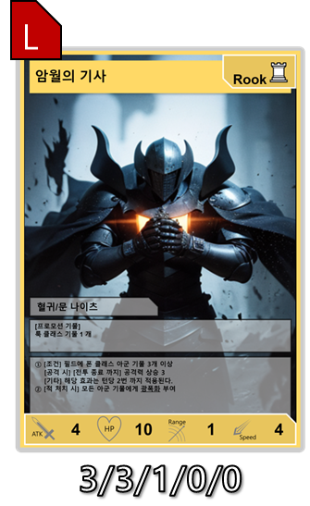
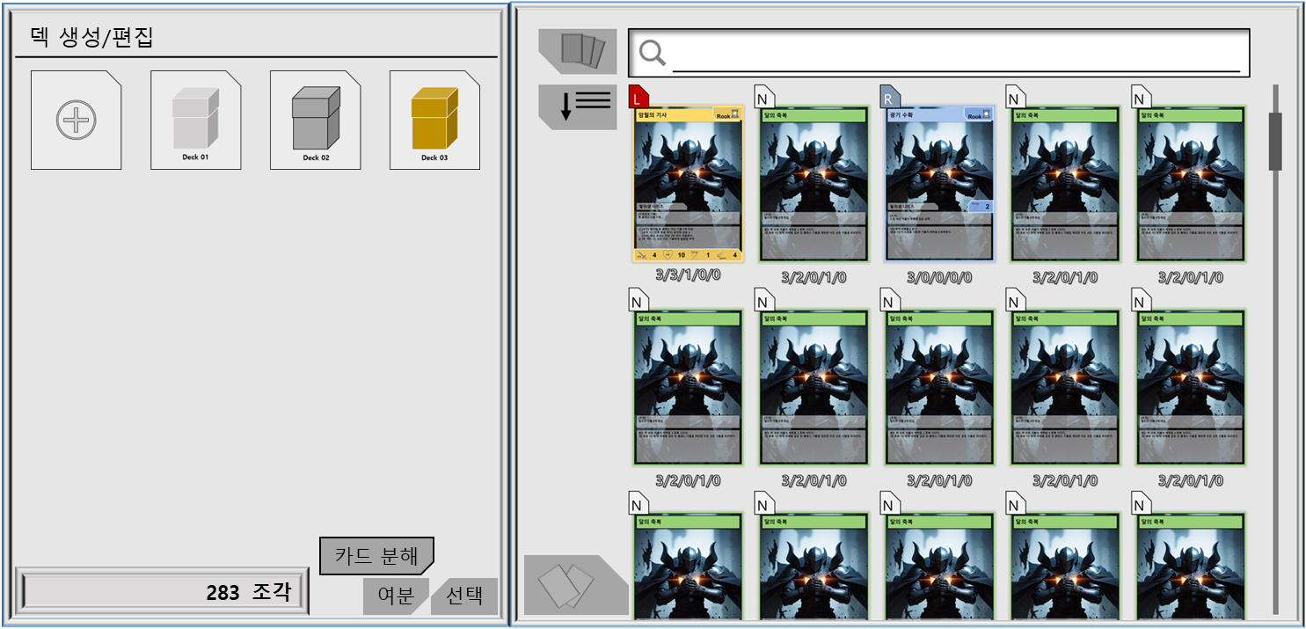
카드 일람 시스템
3
1
2
5
1 | 카드 상세 조건 설정 | 표기되는 카드 상세 조건을 설정하는 버튼
2 | 정렬 순서 | 카드의 정렬 순서를 바꾸는 버튼
3 | 카드 이름/텍스트 검색 | 이름과 효과 텍스트를 검색하는 검색 창
4 | 보유 카드 보기 | 보유 중인 카드만 표기하는 버튼
5 | 레어도 별 개수 | 해당 카드의 레어도별 보유 개수 (노멀/실버/골드/슈퍼/울트라)
4
플레이어가 보유한 카드를 일람하는 시스템이다.
기획 의도 | 해당 시스템은 플레이어가 보유한 카드를 일람할 수 있는 시스템이다. 보유한 카드들의 레어도별 숫자를 직관적으로 파악할 수 있게 기획되었다.

Slide 25
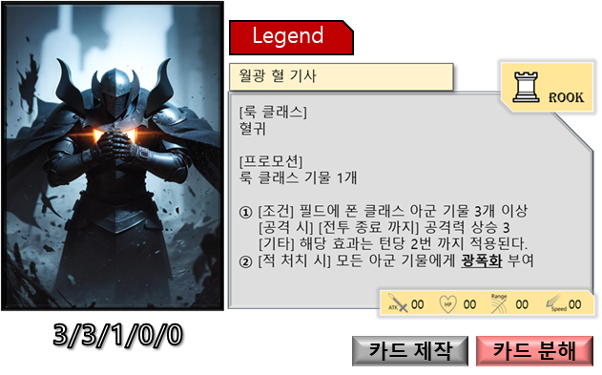
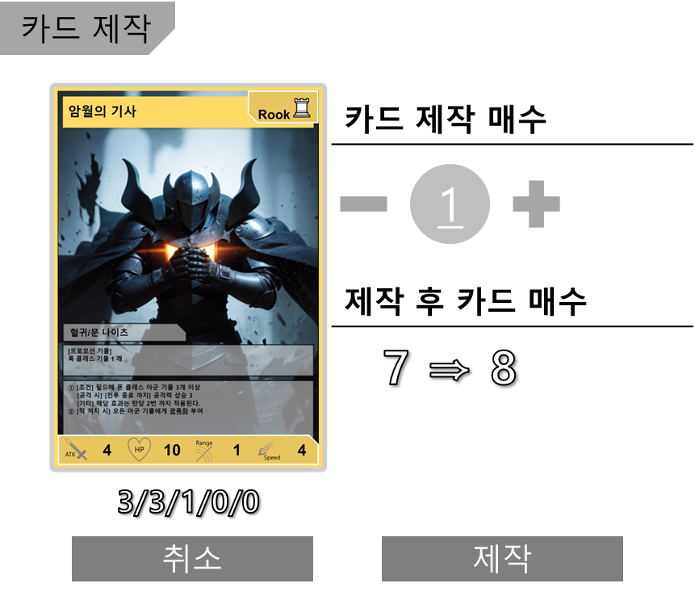
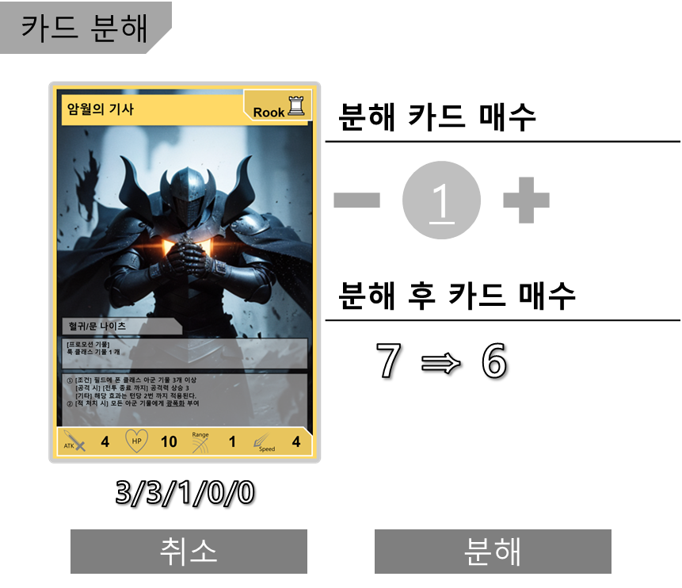
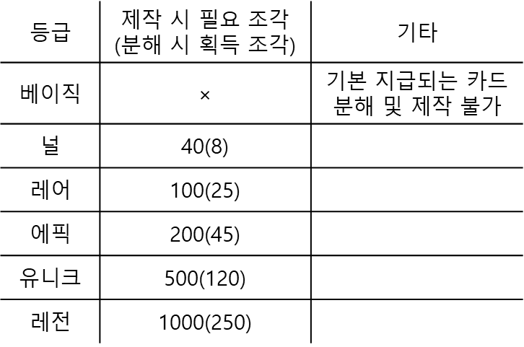
제작 및 분해 시스템
1
2
2
3
3
1 | 제작/분해 버튼 | 카드를 제작/분해 시도 할 수 있는 버튼
2 | 매수 조절 버튼 | 제작/분해할 카드의 매수를 조절하는 버튼
3 | 결과 카드 매수 | 제작/분해 후 카드의 매수를 표기
카드를 제작 및 분해할 수 있는 시스템이다.
기획 의도 | 해당 시스템은 원하는 카드를 제작하거나 분해할 수 있는 시스템이다. 제작 및 분해에는 카드 조각이 필요하며, 등급에 따라서 필요한 조각의 개수와 분해 시 획득할 수 있는 조각의 개수가 다르다. 덱 구축 시 발생하는 피로도를 낮추고 사용하지 않거나 필요 이상으로 많은 카드를 활용할 수 있게 기획되었다.

Slide 26
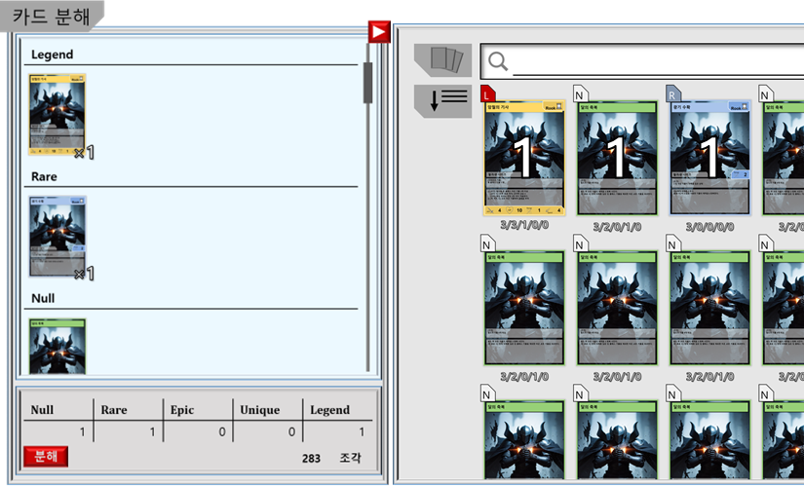
빠른 분해 시스템
1
2
1 | 여분 카드 분해 | 여분 카드를 모두 분해 선택하는 버튼 (여분 카드-레어도별 3장을 초과한 카드)
2 | 선택 카드 분해 | 다수 카드를 선택 분해할 수 있는 버튼
3 | 선택 현황 | 현재 분해 선택된 카드들 (등급별로 정리)
4 | 선택 현황 정리 | 현재 분해 선택된 카드 매수를 현황 분해 후 획득 예정 조작 개수
5 | 선택 카드 | 현재 분해 선택한 카드 (선택된 숫자 표기)
5
3
4
다수의 카드를 빠르게 분해하기 위해 시스템이다.
기획 의도 | 해당 시스템은 플레이어가 보유한 카드를 빠르게 분해할 수 있는 시스템이다. 과도하게 보유한 카드(카드 종류별 3장을 초과한 카드)나 플레이어가 원하는 조건의 카드를 빠르게 선택하여 분해할 수 있다. 카드를 분해하는 과정에서 소비되는 시간을 단축하여 덱을 구축하는 시간 또한 단축하기 위해서 기획되었다.

Slide 27
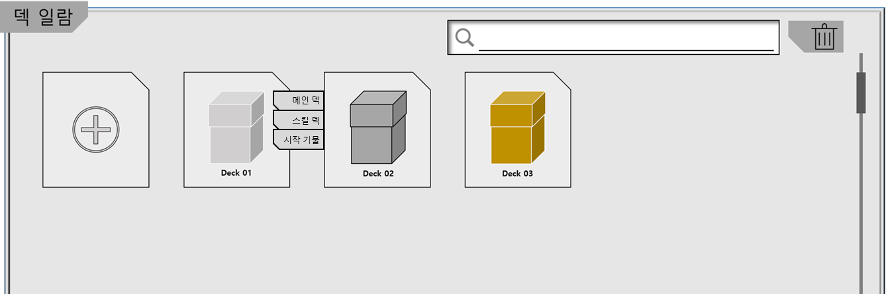
덱 일람 시스템
3
4
1
2
5
1 | 덱 생성 버튼 | 덱을 새로 생성하는 버튼
2 | 덱 일람 버튼 | 덱의 구성을 일람하는 버튼
3 | 덱 검색 창 | 덱 이름을 검색하는 버튼
4 | 덱 삭제 버튼 | 덱을 삭제할 수 있는 버튼
5 | 덱 편집 버튼 | 덱을 편집하는 버튼 (메인 덱/스킬 덱/시작 기물)
플레이어가 구축한 덱을 일람 하는 시스템이다.
기획 의도 | 해당 시스템은 플레이어가 구축한 덱을 일람할 수 있는 시스템이다. 구축한 덱과 덱의 이름을 한번에 파악할 수 있게 기획되었다.

Slide 28
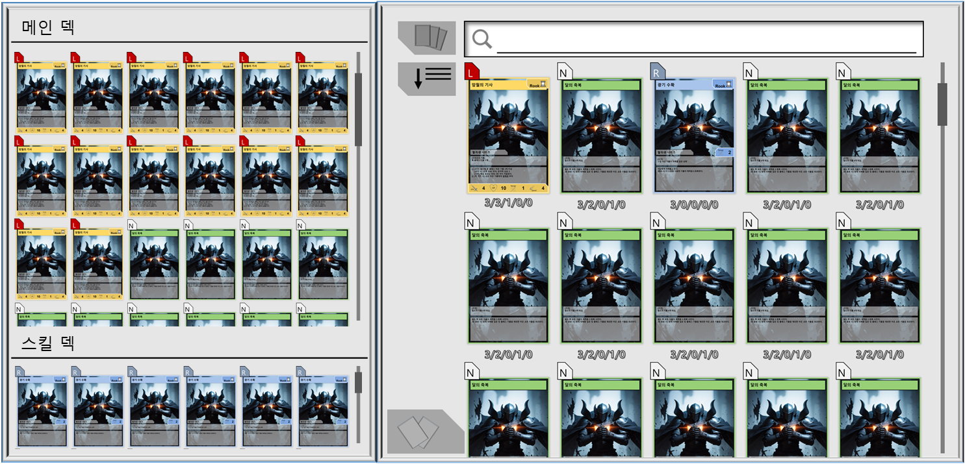
덱 빌딩 시스템-덱 구축
1
1 | 메인 덱 | 현재 메인 덱에 배치된 카드의 현황
2 | 스킬 덱 | 현재 스킬 덱에 배치된 카드의 현황
2
전투에서 사용할 메인/스킬 덱을 구축하는 시스템이다.
기획 의도 | 해당 시스템은 원하는 카드를 선택하여 전투에 사용할 메인/스킬 덱을 구축하는 시스템이다. 메인 덱은 기물 카드와 이벤트 카드 30~40 장으로 스킬 덱은 스킬 카드 0~15장으로 구축한다. 메인 덱 구축 조건을 직관적으로 확인할 수 있게 기획되었다.

Slide 29
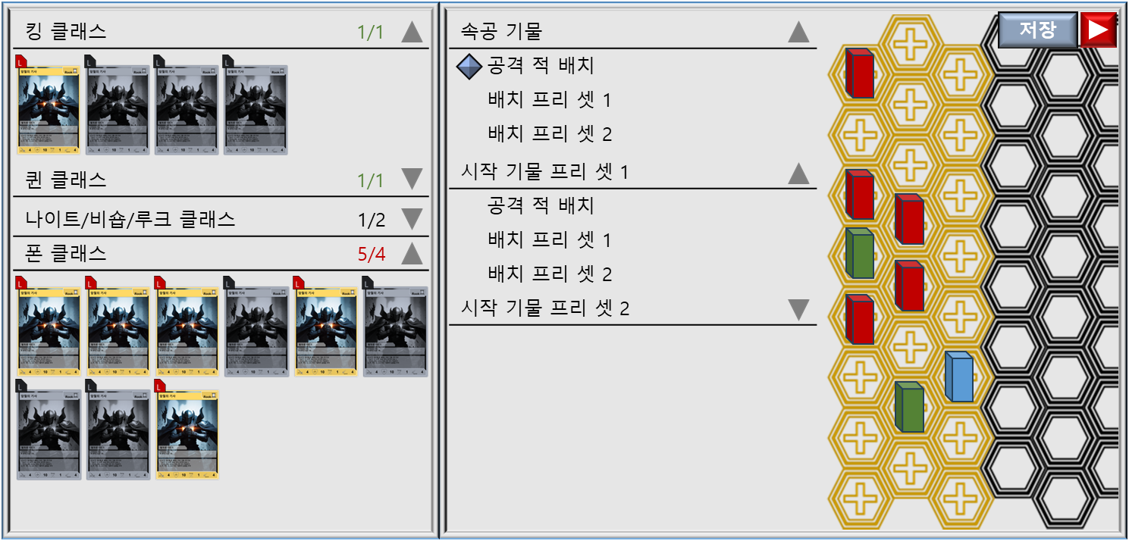
덱 빌딩 시스템-시작 기물
1 | 클래스 별 선택 현황 | 선택된 기물 카드 현황 (우측 상단에 최대 선택 숫자와 현재 선택된 숫자 표기) 최대 선택/초과 선택
2 | 선택된 기물 카드 | 현재 선택된 기물 카드 (비선택 카드 흑백)
3 | 기물 프리 셋 | 현재 저장된 기물 프리 셋
4 | 배치 프리 셋 | 현재 저장된 기물 배치 프리 셋
5 | 프리 셋 배치 | 현재 선택한 기물 배치를 보여준다.
1
3
2
4
5
전투에서 시작 기물을 구축하는 시스템이다.
기획 의도 | 해당 시스템은 전투 시작 시 배치할 시작 기물을 메인 덱에서 선택하여 시작 기물 프리 셋과 기물 배치 프리 셋을 설정할 수 있는 시스템이다. 프리 셋은 최대 5개까지 설정할 수 있다. 빠른 진행과 다양한 전략을 위해서 다수의 프리 셋을 설정할 수 있게 기획하였다.

Slide 31
카드 일람 시스템
3
1
2
5
1 | 카드 상세 조건 | 표기되는 카드
2 | 정렬 순서
3 | 카드 이름/텍스트 검색
4 | 보유 카드 보기
5 | 레어도 별 개수
4
플레이어가 보유한 카드를 일람하는 시스템이다.
기획 의도 | 해당 시스템은 플레이어가 보유한 카드를 일람할 수 있는 시스템이다. 보유한 카드들의 레어도별 숫자를 직관적으로 파악할 수 있게 기획되었다.

Slide 32
제작 및 분해 시스템
카드를 제작 및 분해할 수 있는 시스템이다.
기획 의도 | 해당 시스템은 원하는 카드를 제작하거나 분해할 수 있는 시스템이다. 제작 및 분해에는 카드 조각이 필요하며, 등급에 따라서 필요한 조각의 개수와 분해 시 획득할 수 있는 조각의 개수가 다르다. 덱 구축 시 발생하는 피로도를 낮추고 사용하지 않거나 필요 이상으로 많은 카드를 활용할 수 있게 기획되었다.

Slide 33
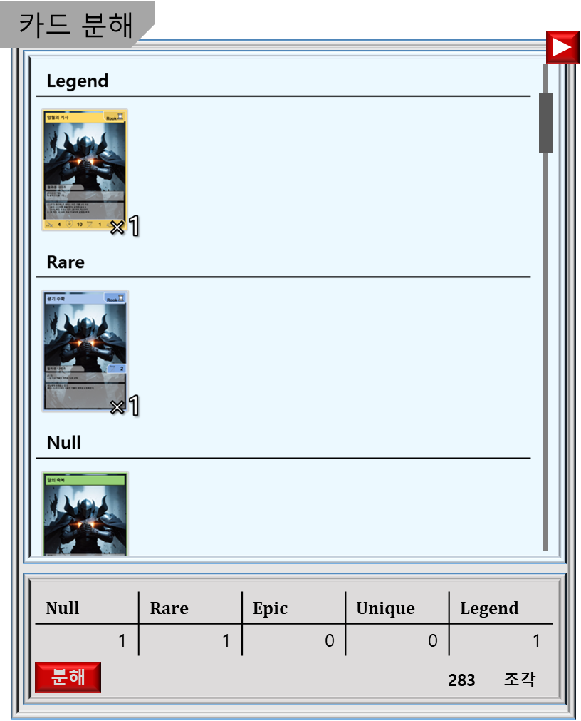

빠른 분해 시스템
여분 카드 분해
선택 카드 분해
1
1
1
다수의 카드를 빠르게 분해하기 위해 시스템이다.
기획 의도 | 해당 시스템은 플레이어가 보유한 카드를 빠르게 분해할 수 있는 시스템이다. 과도하게 보유한 카드(카드 종류별 3장을 초과한 카드)나 플레이어가 원하는 조건의 카드를 빠르게 선택하여 분해할 수 있다. 카드를 분해하는 과정에서 소비되는 시간을 단축하여 덱을 구축하는 시간 또한 단축하기 위해서 기획되었다.

Slide 34
덱 일람 시스템
플레이어가 구축한 덱을 일람 하는 시스템이다.
기획 의도 | 해당 시스템은 플레이어가 구축한 덱을 일람할 수 있는 시스템이다. 구축한 덱과 덱의 이름을 한번에 파악할 수 있게 기획되었다.

Slide 35
덱 빌딩 시스템-덱 구축
전투에서 사용할 메인/스킬 덱을 구축하는 시스템이다.
기획 의도 | 해당 시스템은 원하는 카드를 선택하여 전투에 사용할 메인/스킬 덱을 구축하는 시스템이다. 메인 덱은 기물 카드와 이벤트 카드 30~40 장으로 스킬 덱은 스킬 카드 0~15장으로 구축한다. 메인 덱 구축 조건을 직관적으로 확인할 수 있게 기획되었다.

Slide 36
덱 빌딩 시스템-시작 기물
전투에서 시작 기물을 구축하는 시스템이다.
기획 의도 | 해당 시스템은 전투 시작 시 배치할 시작 기물을 메인 덱에서 선택하여 시작 기물 프리 셋과 기물 배치 프리 셋을 설정할 수 있는 시스템이다. 프리 셋은 최대 5개까지 설정할 수 있다. 빠른 진행과 다양한 전략을 위해서 다수의 프리 셋을 설정할 수 있게 기획하였다.

Slide 37
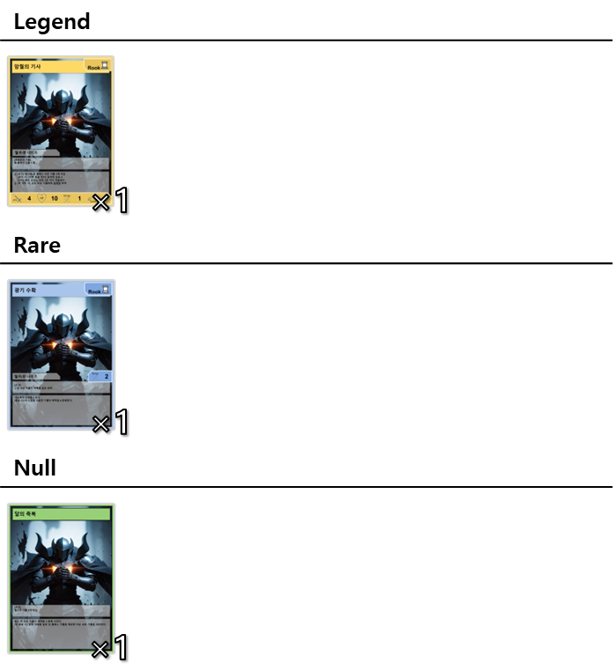



카드 분해
선택 카드 분해
여분 카드 분해
Null | Rare | Epic | Unique | Legend
1 | 1 | 0 | 0 | 1
분해
283
조각

Slide 38


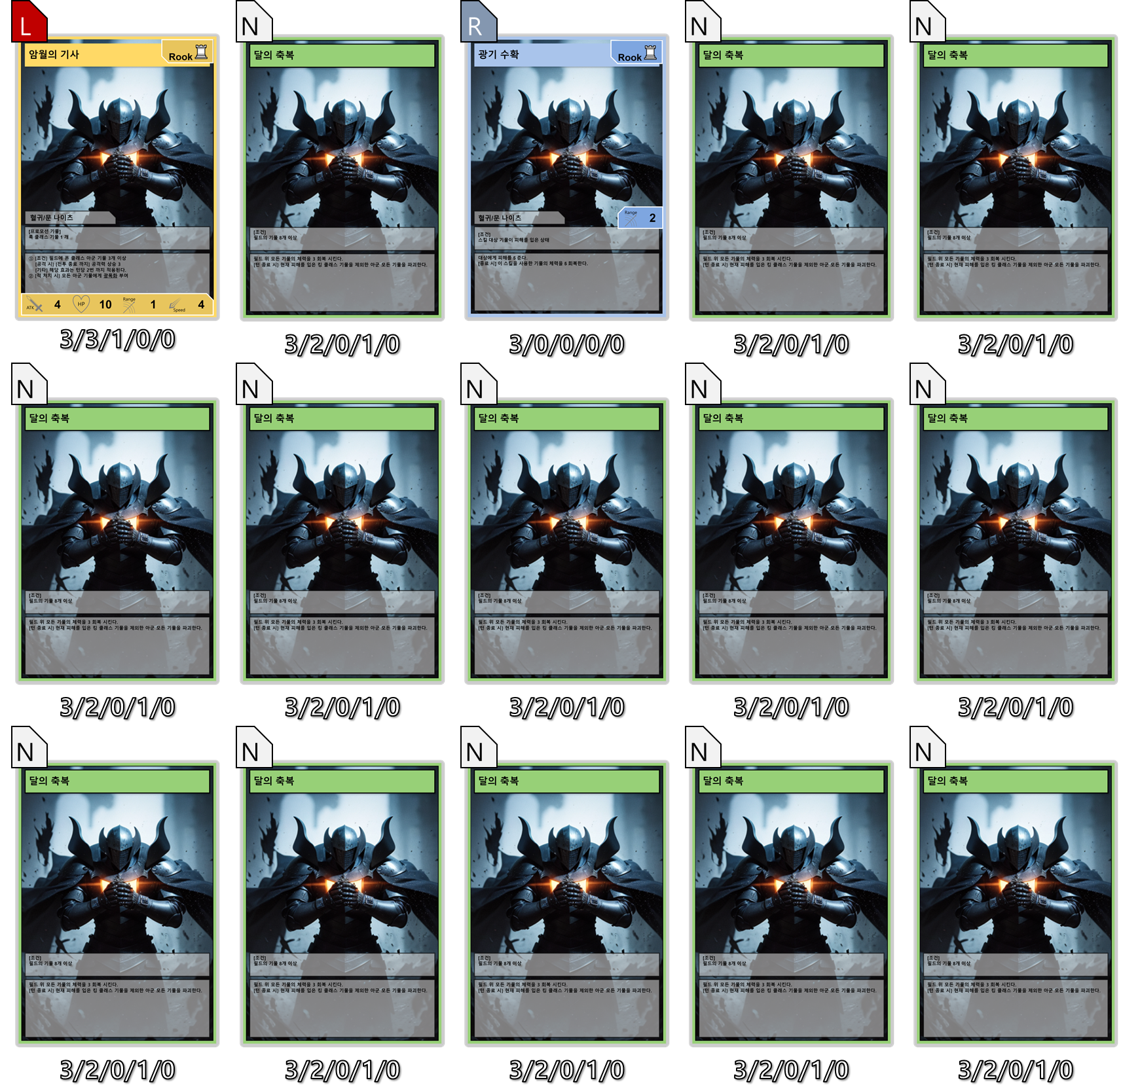


[전체] ▼

Slide 39

[전체] ▼
텍스트
가-32자
글자수 제한에 도달.
가-3자
[전체] ▼
[범위] ▲
[전체]
[이름]
[조건]
[종족]
[소속]
[효과]

Slide 40

[전체] ▼
가-32자
글자수 제한에 도달.
[전체] ▼
[범위] ▲
[전체]
[이름]
[조건]
[종족]
[소속]
[효과]

Slide 41
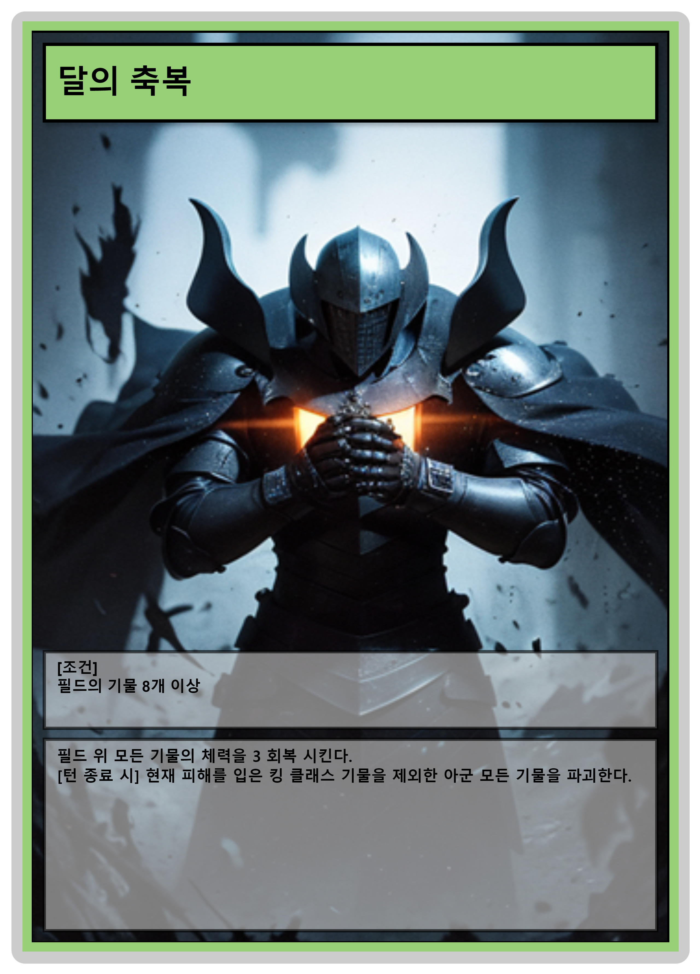
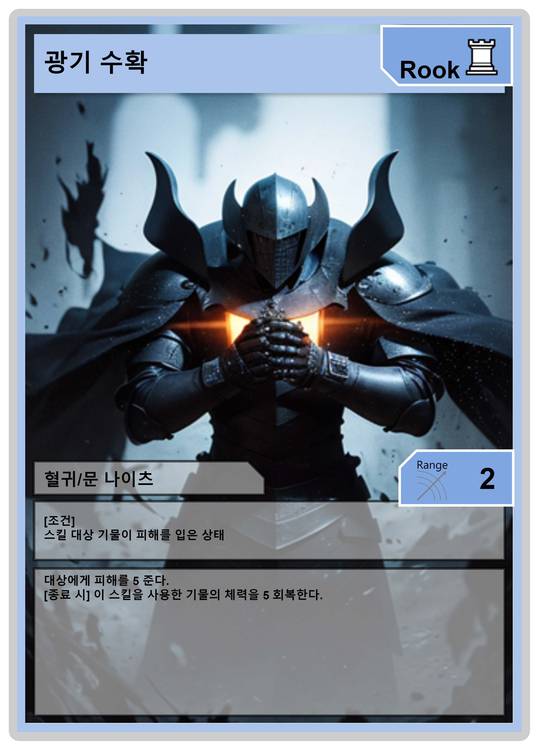
L
N
R
N
N
3/3/1/0/0
3/2/0/1/0
3/0/0/0/0
3/2/0/1/0
3/2/0/1/0
N
N
N
N
N
3/2/0/1/0
3/2/0/1/0
3/2/0/1/0
3/2/0/1/0
3/2/0/1/0
N
N
N
N
N
3/2/0/1/0
3/2/0/1/0
3/2/0/1/0
3/2/0/1/0
3/2/0/1/0

Slide 42
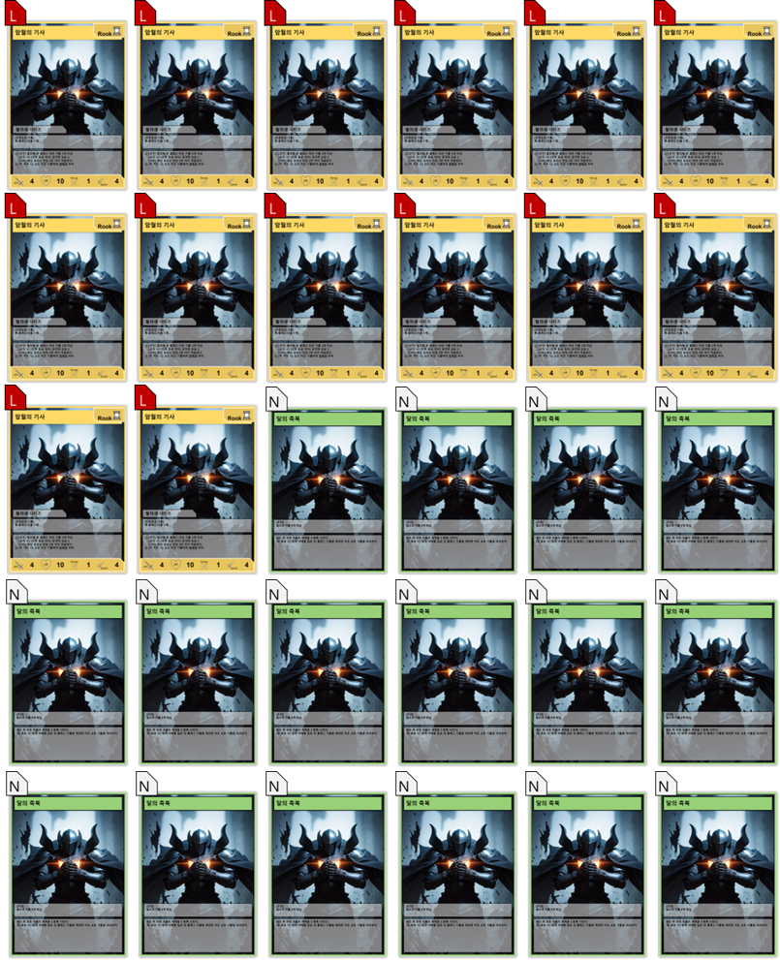
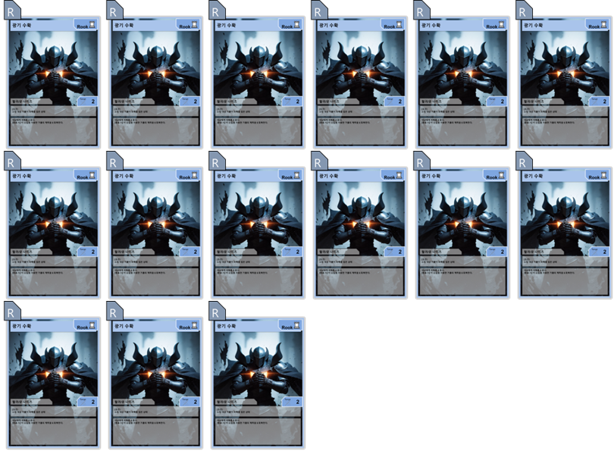

메인 덱
스킬 덱

Slide 43
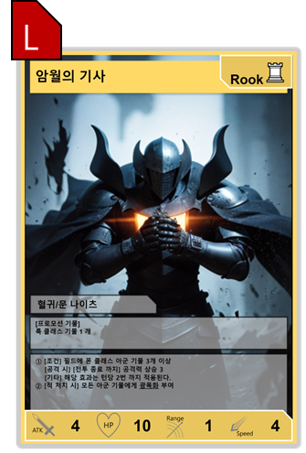
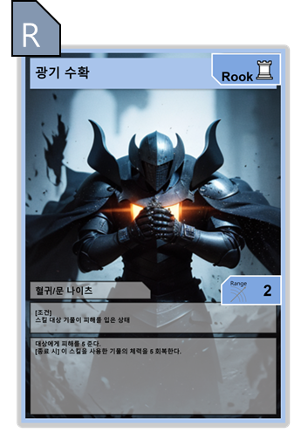
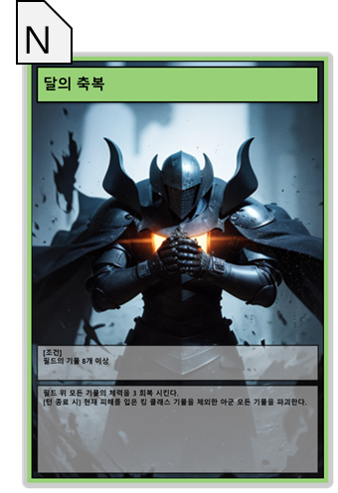
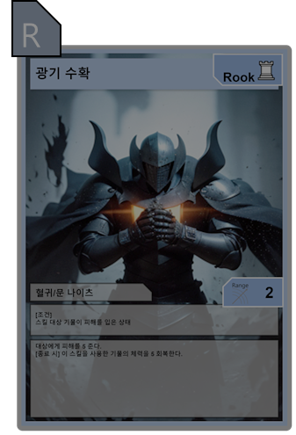

Slide 44


킹 클래스 | 1/1
속공 기물
공격 적 배치
배치 프리 셋 1
배치 프리 셋 2
저장
퀸 클래스 | 1/1
시작 기물 프리 셋 1
공격 적 배치
배치 프리 셋 1
배치 프리 셋 2
나이트/비숍/루크 클래스 | 1/2
폰 클래스 | 5/4
시작 기물 프리 셋 2

Slide 45
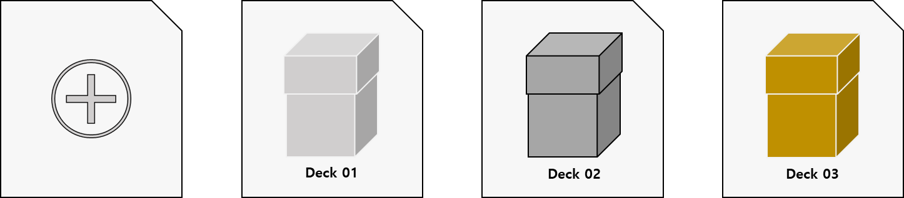
덱 생성/편집
283
조각
카드 일괄 분해

Slide 46

×
카드 종류 | ▼
■ 기물 카드
□ 스킬 카드
□ 이벤트 카드
능력치 | ▼
공격력
00~00
속도
00~00
체력
00~00
사거리
00~00
종족/소속 | ▼
종족 ▼
종족 ▼
스킬 사거리 | ▼
00~00
고유 키워드 | ▼
키워드
키워드 추가 +
등급 | ▲
적용
설정 초기화

Slide 47
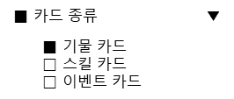



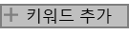
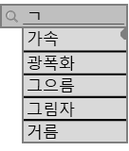
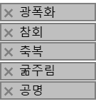


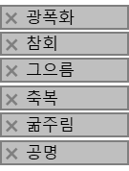



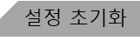
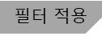
필터 설정창
×
■ 카드 종류
▼
■ 기물 카드
□ 스킬 카드
□ 이벤트 카드
키워드 추가
추가 불가
■ 등급
▼
■ 베이직
□ 레어
□ 유니크
□ 널
□ 에픽
□ 레전드
▼
■ 종족/소속
■ 종족
□ 소속
■ 기물 능력치
■ 고유 키워드
▼
▼
■ 공격력
□ 속도
■ 체력
■ 사거리
00 ~ 00
00 ~ 00
00 ~ 00
00 ~ 00
■ 스킬 사거리
▼
▼
■ 종족/소속
인간
■ 종족
00 ~ 00
가
□ 소속
ㅇ
인간
검색 결과 없음
인어
어인
클래스는 최대 2개
선택할 수 있습니다.
어스림
에테르

Slide 48
필터 설정창
×
필터 설정창
×
■ 카드 종류
□ 고유 키워드
▲
▲
■ 카드 종류
▼
□ 등급
▲
□ 기물 능력치
□ 기물 카드
□ 스킬 카드
□ 이벤트 카드
▲
□ 클래스
▲
□ 스킬 사거리
▲
▲
□ 종족/소속
■ 등급
▼
■ 베이직
□ 레어
□ 유니크
□ 널
□ 에픽
□ 레전드
■ 기물 능력치
■ 클래스
▼
▼
■ 공격력
□ 속도
■ 체력
■ 사거리
00 ~ 00
00 ~ 00
00 ~ 00
00 ~ 00
■ 킹
□ 나이트
□ 비숍
□ 퀸
■ 루크
□ 폰
▼
■ 종족/소속
■ 스킬 사거리
▼
■ 종족
00 ~ 00
□ 소속
클래스는 최대 2개
선택할 수 있습니다.

Slide 49

필터 설정창
×
필터 설정창
×
□ 카드 종류
□ 고유 키워드
▲
▲
■ 카드 종류
▼
□ 등급
▲
□ 기물 능력치
□ 기물 카드
□ 스킬 카드
□ 이벤트 카드
▲
□ 클래스
▲
□ 스킬 사거리
▲
▼
■ 등급
■ 종족/소속
▼
■ 종족
■ 베이직
□ 레어
□ 유니크
□ 널
□ 에픽
□ 레전드
ㅁㄴㅇㄹ
가-4자
■ 기물 능력치
□ 소속
■ 클래스
▼
▼
■ 공격력
□ 속도
■ 체력
■ 사거리
00 ~ 00
00 ~ 00
00 ~ 00
00 ~ 00
■ 킹
□ 나이트
□ 비숍
□ 퀸
■ 루크
□ 폰
▼
■ 종족/소속
■ 스킬 사거리
▼
■ 종족
00 ~ 00
□ 소속
클래스는 최대 2개
선택할 수 있습니다.

Slide 50
필터 설정창
×
필터 설정창
×
□ 카드 종류
□ 고유 키워드
▲
▲
■ 카드 종류
▼
□ 등급
▲
□ 기물 능력치
□ 기물 카드
□ 스킬 카드
□ 이벤트 카드
▲
□ 클래스
▲
□ 스킬 사거리
▲
▲
□ 종족/소속
■ 등급
▼
■ 베이직
□ 레어
□ 유니크
□ 널
□ 에픽
□ 레전드
■ 기물 능력치
■ 클래스
▼
▼
■ 공격력
□ 속도
■ 체력
■ 사거리
00 ~ 00
00 ~ 00
00 ~ 00
00 ~ 00
■ 킹
□ 나이트
□ 비숍
□ 퀸
■ 루크
□ 폰
▼
■ 종족/소속
■ 스킬 사거리
▼
■ 종족
00 ~ 00
□ 소속
□ 고유 키워드
클래스는 최대 2개
선택할 수 있습니다.
가
▲

Slide 51
정렬 순서 설정창
×
정렬 순서 설정창
×
정렬 우선도
차순
정렬 우선도
차순
1
2
3
1
2
3
카드 명
카드 명
카드 종류
카드 종류
클래스
클래스
등급
등급
기물 체력
기물 체력
기물 공격력
기물 공격력
기물 사거리
기물 사거리
기물 속도
기물 속도
스킬 사거리
스킬 사거리
설정 초기화
설정 초기화
기본 정렬로 설정하기
정렬 순서 적용
기본 정렬로 설정하기
정렬 순서 적용
모든 항목의 설정을
비활성화 합니다.
카드 종류, 클래스,
등급 순으로 오름차순 정렬합니다.

Slide 52
정렬 기준 | 오름 차순 | 내림 차순
카드 명 | 한글 가나다순 / 영어 ABC순 | 오름 차순 반전
카드 종류 | 기물, 스킬, 이벤트 | 이벤트, 스킬, 기물
클래스 | 킹, 퀸, 나이트, 루크, 비숍, 폰 | 폰, 비숍, 루크, 나이트, 퀸, 킹
등급 | 베이직, 널, 레어, 에픽, 유니크, 레전드 | 레전드, 유니크, 에픽, 레어, 널, 베이직
기물 체력 | 해당 능력치 오름 차순 | 해당 능력치 내림 차순
기물 공격력
기물 사거리
기물 속도
스킬 사거리

Slide 53

덱 일람
×

Slide 54
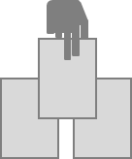

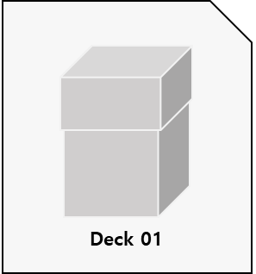
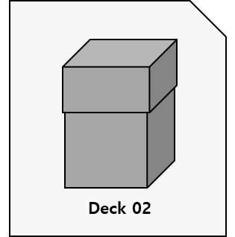
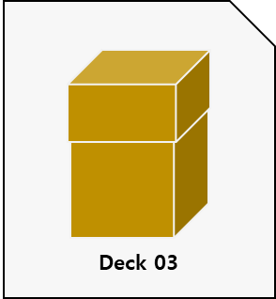
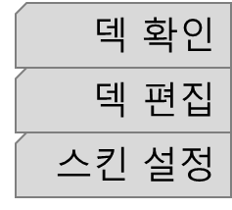
덱 일람
03
×

Slide 55
덱 일람
033
×
가-3자
검색 결과창
검색 결과 없음.

Slide 56
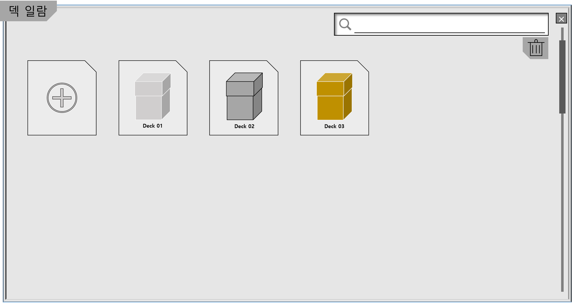
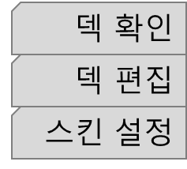

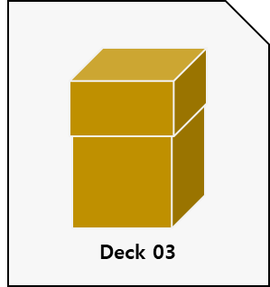
덱 확인
덱 편집
스킨 설정
삭제
가
사용 불가
‘Deck 03’을(를) 삭제하겠습니까?
취소
확인

Slide 57






Deck 01
×
메인 덱
스킬 덱
메인 덱 최대 매수 초과
52
10
스킨 설정
기물 배치 설정
저장

Slide 58

Deck 01
×
메인 덱
스킬 덱
해당 사유로 덱을 전투에서 사용할 수 없습니다.
미보유 카드 포함, 덱 최소 구성 매수 미달
확인
5
스킨 설정
기물 배치 설정
저장
변경된 내용이 있습니다.
저장하지 않고 편집을 종료 하시겠습니까?
닫기
저장 후 닫기

Slide 59
Deck 01
×
Deck 01
×
메인 덱
스킬 덱
메인 덱
스킬 덱
0
0
0
스킨 설정
스킨 설정
기물 배치 설정
저장
기물 배치 설정
저장

Slide 60







시즌 2 마스터 스킨
카드 스킨 설정
×
□ 보유 중
□ 시즌
□ 업적
□ 레이드
□ 기타
스킨 적용

Slide 61
시즌 2 마스터 스킨
카드 스킨 설정
×
□ 보유 중
□ 시즌
□ 업적
□ 레이드
□ 기타
스킨 적용
현재 적용 중인 스킨입니다.

Slide 62




Slide 63




Slide 64
카드 제작
카드 분해
카드 제작 매수
카드 분해 매수
2
1
제작 후 카드 매수
제작 후 카드 매수
7 → 9
7 → 6

Slide 65




1
카드 분해
조각 × 200 획득
레어도 | 보유량
1
빈칸을 클릭하여 진행하기.
■ 노멀 | □ 슈퍼
□ 실버 | □ 울트라
□ 골드
3
카드 분해 매수
2
조각 × 200 획득
조각 × 200 획득
분해 후 획득 조각
200 × 2 = 400
빈칸을 클릭하여 진행하기.
빈칸을 클릭하여 진행하기.
등급 | 분해 시 획득 조각
 | 노멀 | 실버 | 골드 | 슈퍼 | 울트라
널 | 8 | 16 | 24 | 32 | 40
레어 | 20 | 40 | 60 | 80 | 100
에픽 | 40 | 80 | 120 | 160 | 200
유니크 | 100 | 200 | 300 | 400 | 500
레전 | 200 | 400 | 600 | 800 | 1000
분해
노멀 레어 등급의 암월의 기사 카드를
1장 분해하여 200 조각을 획득합니까?
283542 조각 → 283742 조각
취소
확인

Slide 66



Slide 67



총 2000 조각을 소비해
암월의 기사 카드를 2장 제작합니다.
283542 조각 → 281542 조각
카드 제작
취소
확인
카드 제작 매수
1
제작에 필요한 조각
1000 × 1 = 1000
보유 조각
283542
등급 | 제작 시 소비 조각
널 | 40
레어 | 100
에픽 | 200
유니크 | 500
레전 | 1000

Slide 68


Slide 69



노멀 레어
×3
실버 레어
×3
슈퍼 레어
×0
골드 레어
×1
울트라 레어
×0

Slide 70


노멀 레어
1
실버 레어
3
획득 결과
실버 레어 × 1
노멀 레어 × 1
골드 레어
1
빈칸을 클릭하여 진행하기.
슈퍼 레어
0
울트라 레어
0
등급 | 분해 시 획득 조각
 | 노멀 | 실버 | 골드 | 슈퍼 | 울트라
널 | 8 | 16 | 24 | 32 | 40
레어 | 20 | 40 | 60 | 80 | 100
에픽 | 40 | 80 | 120 | 160 | 200
유니크 | 100 | 200 | 300 | 400 | 500
레전 | 200 | 400 | 600 | 800 | 1000

Slide 71


일괄 분해 방식을 선택하기
×
여분 카드 분해
선택 카드 분해
12장의 카드를 분해하여 700 조각을 획득합니까?
283542 조각 → 284242 조각
취소
확인
여분 카드 분해
총 12장 700 조각
취소
여분 카드 분해 하기
선택 카드 분해 하기

Slide 73




선택 카드 분해
총 13장 212 조각
취소
선택 카드 분해 하기
덱 최대 투입 매수 초과

Slide 74

배치 설정창
×
킹 클래스
퀸 클래스
나이트/비숍/루크 클래스
폰 클래스
시작 기물 설정 1

Slide 75








Deck 01
배치 설정창
×
킹 클래스
부대 1
부대 2
포지션 1
부대 이름 변경
선호 부대 설정
부대 삭제
퀸 클래스
부대 생성
배치 생성
나이트/비숍/루크 클래스
배치 이름 변경
선호 배치 설정
배치 삭제
폰 클래스
부대 생성
이름 변경
선호 배치 설정
부대 2

Slide 76






배치 설정창
×
부대 1
×
부대 2
×
부대 생성

Slide 77

배치 설정창
×
부대 1
×
배치 1
배치 2 – 미설정
배치 3 – 미설정
부대 2
×
부대 생성

Slide 78
배치 설정창
×
부대 1
배치 1
배치 2
배치 3 - 미설정
부대 2
부대 생성
부대 2
포지션 1
배치 생성

Slide 79

부대 1
×
01. 부대 기물 설정
기물 배치 설정

Slide 80
부대 1
×
01. 부대 기물 설정
킹 클래스
기물 배치 설정

Slide 81
부대 1
×
01. 부대 기물 설정
킹 클래스
배치 설정을 저장하기 위해서는
최소한 킹 클래스 기물 1개가 부대에 배치 되어야합니다.
확인
기물 배치 설정

Slide 82

부대 1
×
01. 부대 기물 설정
기물 배치 설정

Slide 83
부대 1
×
02. 기물 배치 설정
배치 1
▼

Slide 84

부대 1
×
02. 기물 배치 설정
배치 1
▲
배치 2
배치 3

Slide 85
부대 1
×
02. 기물 배치 설정
배치 1
▼

Slide 86

부대 1
×
02. 기물 배치 설정
배치 1
▼

Slide 90
배치 설정창
×
킹 클래스 |  | 1
부대 1
▲
포지션 1
포지션 2
부대 2
▼
퀸 클래스 |  | 2
부대 생성
나이트/비숍/루크 클래스 |  | 4
폰 클래스 |  | 4
부대 생성

Slide 92

Deck 01
×
메인 덱
스킬 덱
메인 덱 최대 매수 초과
19
21
스킨 설정
기물 배치 설정
저장

Slide 93
Deck 01
×
메인 덱
스킬 덱
메인 덱 최대 매수 초과
20
10
스킨 설정
기물 배치 설정
저장

Slide 94
Deck 01
×
메인 덱
스킬 덱
메인 덱 최대 매수 초과
19
10
스킨 설정
기물 배치 설정
저장

